Slide 1

일본의 관광자원과 일본관광의 역사
21X01X67오민주

Slide 2
목차
일본 정보(지도, 인구수)
-일본지도 (지명)인구수(영상
일본관광자원
-건물
-자연
- 지역특산물
일본 관광의 역사(변천과정)
최근 일본 상황

Slide 3
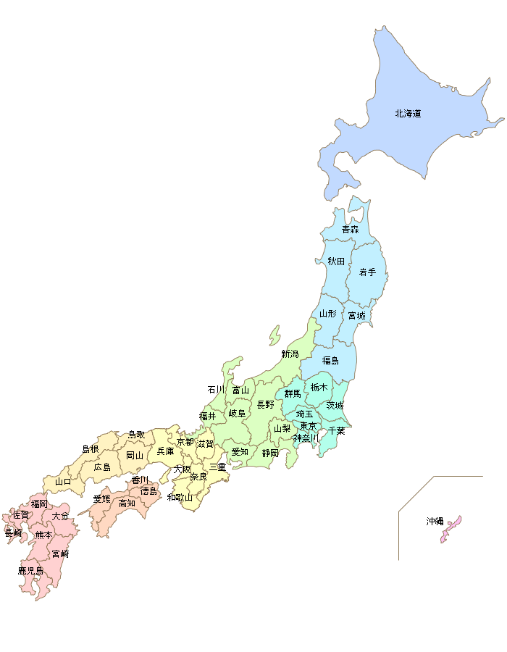
훗카이도
(->기후->시즈오카
토호쿠
주부
주코쿠
칸사이
칸토
시코쿠
오키나와
큐슈

Slide 4
토도부현 관련 영상
https://www.youtube.com/watch?v=fTQk2B9rRiY

Slide 5
일본 인구수(영상)
https://www.youtube.com/watch?v=ISonJySXt6w

Slide 6
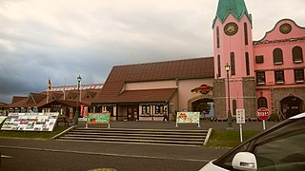
일본 관광 자원 -건물
도쿄 독일 마을
지바현에 위치
유원지 어린이 동물원 등 존재
영업시간9:00~1700까지
빵 만들기 체험 등 경험가능
정원 有 꽃 多

Slide 7
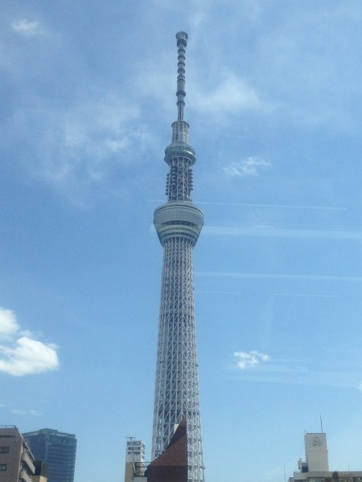
스카이 트리
도쿄 위치
초창기 ‘약 610m->제일 높은 자립식 전파탑을 목표로 세계 제일 범위 고려,구조 계획->자립식 전파탑 중에서 세계 최고의 높이 달성위함- 검토 거듭 ->634m로 최종 결정
1F 도쿄 스카이 트리 단체 층
THE SKYTREE SHOP
일본식 과자, 잡화, 문구, 패션 아이템
도쿄 스카이 트리 한정 상품 판매.
단체 티켓 카운터
4F 도쿄 스카이 트리 입구 플로어
티켓 카운터
정보
5F 도쿄 스카이 트리 출구 플로어
THE SKYTREE SHOP
일본 브랜드와 도쿄 스카이 트리
협업 한정 상품을 판매

Slide 8
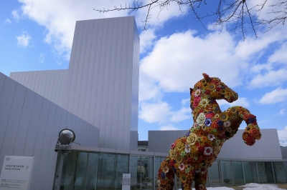
토와다시 현대미술관
아오모리현 위치
9:00〜17:00（입장16:30까지）
:도와다시 현대미술관은 예술로 마을 조성 추진하는 프로젝트 'Arts Towada'의 거점 시설
2008년 개관

Slide 9
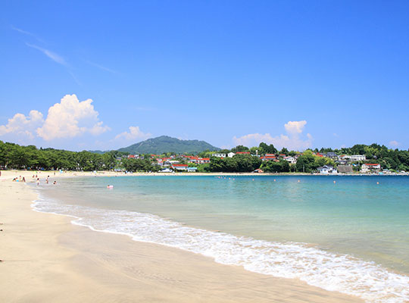
자연(바다,산)
오다 바닷가 해수욕장
게센누마 만 오오시마 섬 동쪽 위치
반원형 아름다운 바다
바다공원 존재
개장시기: 7 월 중순 ~ 8 월 중순

Slide 10
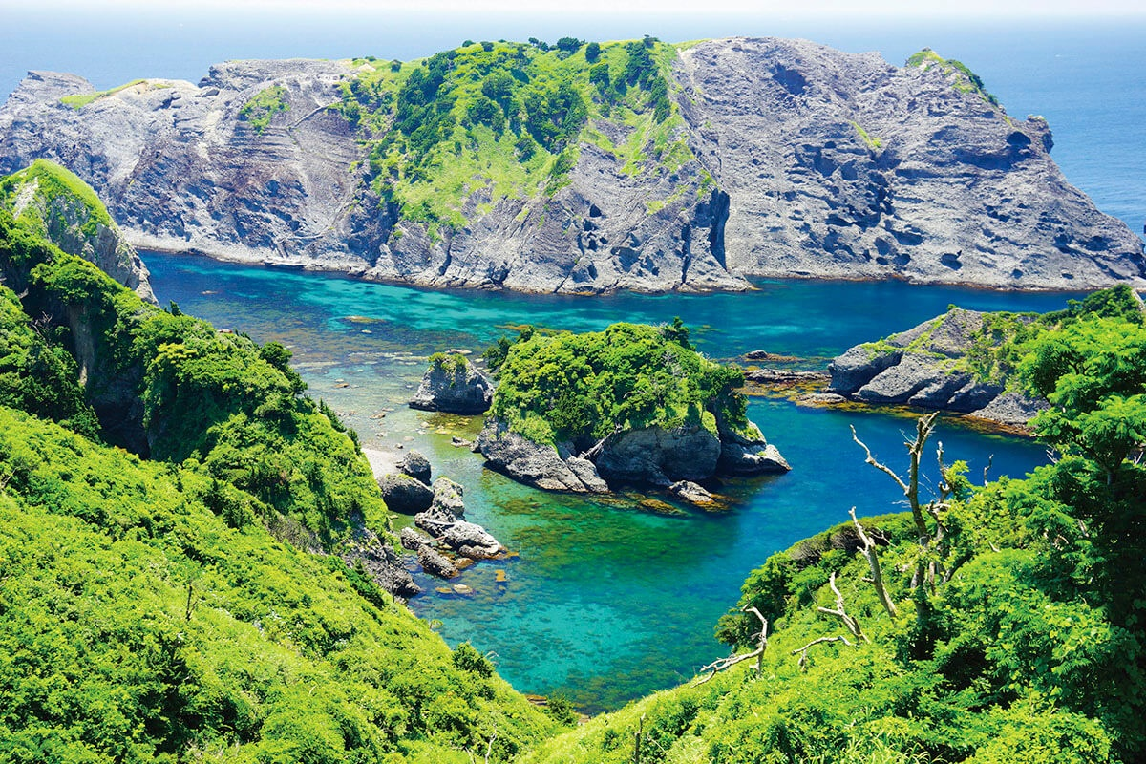
히리조하마(시즈오카현)
이즈 반도 위치
나카키항 출발 나룻배 접근
.자연 그대로의 모습 간직

Slide 11
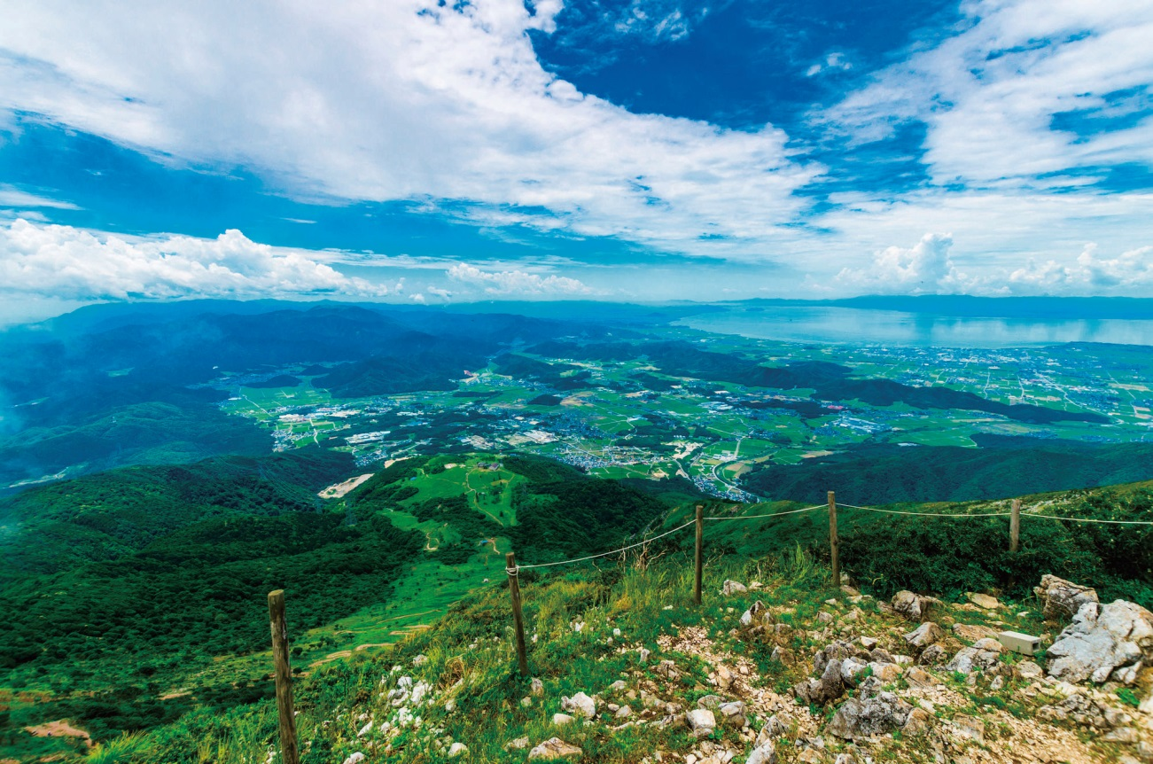
이부키야 산
시가현,기후현 위치
해발 : 1,377m
개산~폐산 시기: 연중 등산 가능(11월 하순~4월 상순(1~10일)- 이부키산 드라이브길 동계 휴업
맑은 날 비, 호수 조망

Slide 12
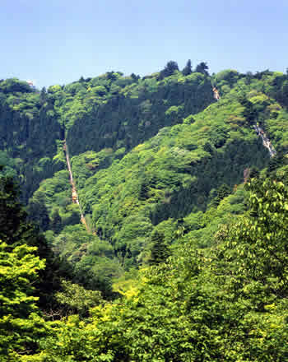
타카오 산
높이 : 599m 개산~폐산 시기 : 연중 산행 가능 신주쿠-> 전철 약 1시간 정도 이동-> 역-> 케이블카,리프트 이동.
연간 등산자수 약 260만명
「등산자수 세계 제일의 산
산정상 폭포 수영체험 가능

Slide 13
특산물
지역` | 과일 야채 | 어패류
홋카이도 | 멜론,감자,옥수수,팥 | 연어,성게,다시마
아오모리 현 | 사과,마늘 | 가리비 참치
이와테 현 | 에사시 사과 이사와 피망
미야기 현 | 센다이 세리(센다이 미나리) 센다이 배추 | 꽁치,굴,해삼

Slide 14
지역 | 과일 야채 | 어패류 해산물
아키타 현 |  | 도루묵
야마가타 현 | 서양 배, 체리
후쿠시마 현 | 오이, 복숭아
이바라키 현 | 배 | 아귀

Slide 15
일본 관광의 역사
중세: 사람 이동활발x,
전국시대: 전국 다이묘 등 지역 영주의 영국(영지) 내 관문이 설치.
사람이나 물건 이동 제한.한편 공가나 승려 등 문인들 제대 명가(여러다이묘)의 내방이나 회국 등
각지의 명소 기록,자료残

Slide 16
근대:막번체제 해체
철도·기선 등의 교통·물류망, 정보의 발달 국내의 이동이 용이
여행 정보도 보급, 관광 목적 여행 활발
일본 각지 관광 보양(휴양) 목적, 지역 조성 관광-> 산업화.국내의 먼 지방 여행가능
만주, 중국 본토 등 인근 국외 관광 여행行

Slide 17
막부 말기 일본 개국
동쪽 끝 위치
섬나라
일본 도항수단->시간多소요 배<유일>->기술적 문제
2차세계 대전 해외도항자 유학생이민자
해외여행 부유층 한정
전후 부흥 교통 기관 발달->출판, 미디어 발달->관광발전

Slide 18
최근 상황(코로나 이후)
코로나 이후 최근상황
https://www.youtube.com/watch?v=pwKQ3Eq0mA4
20209.26 뉴스
https://www.youtube.com/watch?v=Jt4p9aqcnQU(5일전)
https://youtu.be/Te5fw4d2YYo?t=68(2021.4.1뉴스)

Slide 19
도쿄 올림픽 뉴스
https://youtu.be/VuIyP7mcADA
https://youtu.be/xMrxTq2EpeA
https://youtu.be/38TTfdRUPOg

Slide 20
출처
일본지도:whttp://typingx0.net/map/jmap.htm사진
(지방명 참고)
https://upload.wikimedia.org/wikipedia/commons/2/22/Japan_map_korean.png)
스카이 트리시설정보 https://ja.wikipedia.org/wiki/%E6%9D%B1%E4%BA%AC%E3%82%B9%E3%82%AB%E3%82%A4%E3%83%84%E3%83%AA%E3%83%BC
사진-http://photo.aqua-forest.com/522.html/tokyoskytree2
스카이 트리 건설과정https://www.tokyo-skytree.jp/kr/about/spec/
일본의 특산물https://ja.wikipedia.org/wiki/%E7%89%B9%E7%94%A3%E5%93%81
일본의 관광역사ttps://ja.wikipedia.org/wiki/日本の観光#明治時代以降
일본 바다
(사진 ,내용발췌)https://travel.rakuten.co.jp/mytrip/amazing/summer-beach
히리조마 내용발췌 https://tabippo.net/beautiful-beach/
히리조마 사진https://tori-dori.com/tokai/2020/03/03/24409/?amp=1
도와다시 현대미술관 내용 발췌https://media.thisisgallery.com/20191150
사진http://bluediary2.jugem.jp/?eid=4882
이부키야 산 내용발췌,사진https://blog.hankyu-travel.com/newsrelease/2017/08/mountain-ranking.php
타카오산 내용발췌https://blog.hankyu-travel.com/newsrelease/2017/08/mountain-ranking.php 산 사진https://www.takaotozan.co.jp/about/img/img034.jpg
도쿄 독일 마을( 내용발췌)https://www.jalan.net/news/article/145790/ https://ja.m.wikipedia.org/wiki/%E6%9D%B1%E4%BA%AC%E3%83%89%E3%82%A4%E3%83%84%E6%9D%91(내용 사진 발췌)
각종 영상
https://www.youtube.com/watch?v=pwKQ3Eq0mA4
https://www.youtube.com/watch?v=Jt4p9aqcnQU
https://youtu.be/Te5fw4d2YYo?t=68(
https://youtu.be/VuIyP7mcADA
https://youtu.be/xMrxTq2EpeA
https://youtu.be/38TTfdRUPOg
감사합니다

